Slide 2
Aplikace pro komunikaci s PIR senzory
David Racl, Lucie Zámečníková, Boris Pustějovský

Slide 3
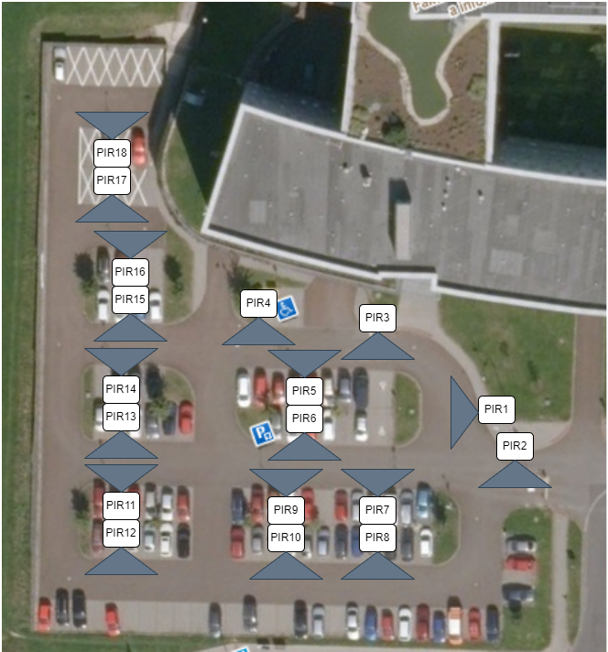
Analýza problému
18 svítidel (BOOS Naica a Thorn R2L2)
Venkovní prostředí
Demonstrace moderních technologií
Nepřetržitý provoz
Spolehlivost
Bezpečnost
Archivace, analýza a reporting dat

Slide 4
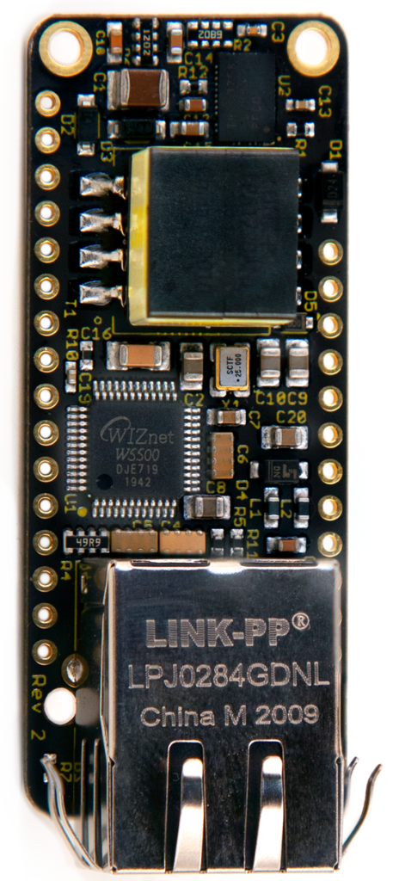
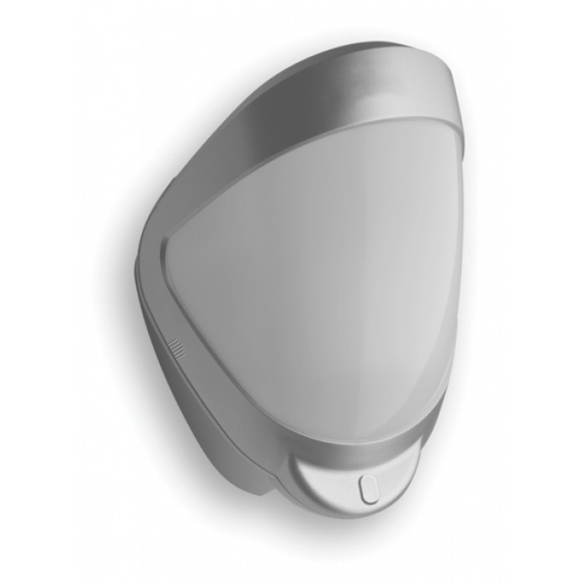

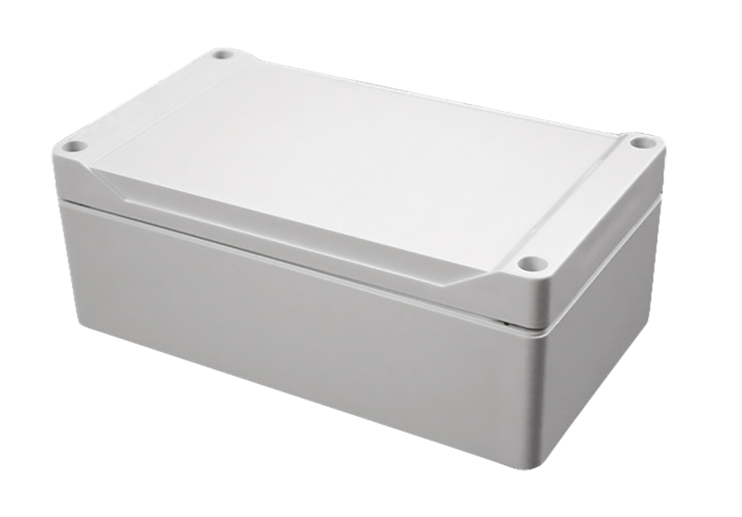
Výběr technologie hardwaru
Vlastní modul
Raspberry Pi RP2040
Passive infrared sensor (PIR) sensor
Přenos + PoE (viz 802.3af)
IP68 / UV ochrana
Cena

Slide 5
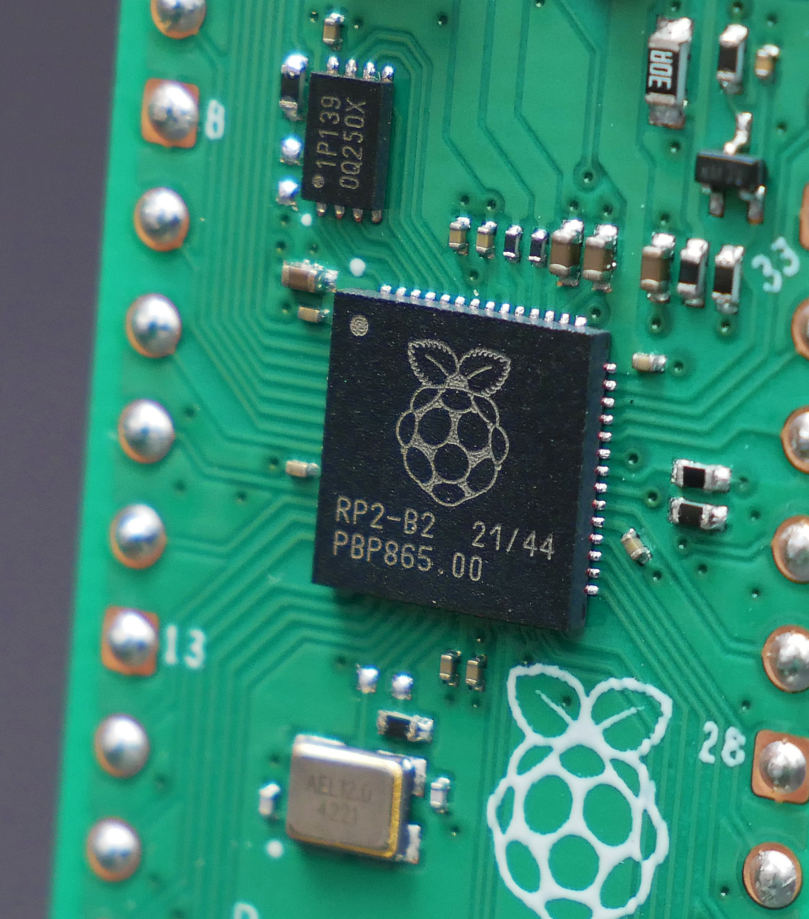
Návrh softwaru (modul)
CircuitPython
CircuitPython WIZNET5K driver (TCP/IP stack)
GPIO pro PIR sensory
Reporting změny stavů IO + kontrola zdraví
3bytový komunikační protokol
1. byte: modul ID
2. byte: senzor ID
3. byte: stav

Slide 6
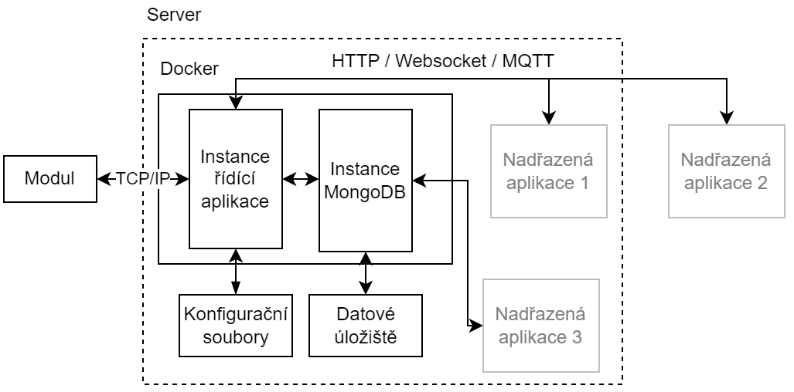
Návrh softwaru (server aplikace)
TypeScript (dle normy ECMAScript 6)
Multiplatformní
Provoz v kontejneru
MongoDB
Konfigurovatelný
HTTP, WebSocket a MQTT API
Kontrola zdraví
100% pokrytí testy

Slide 7
Děkuji za pozornost

Slide 8
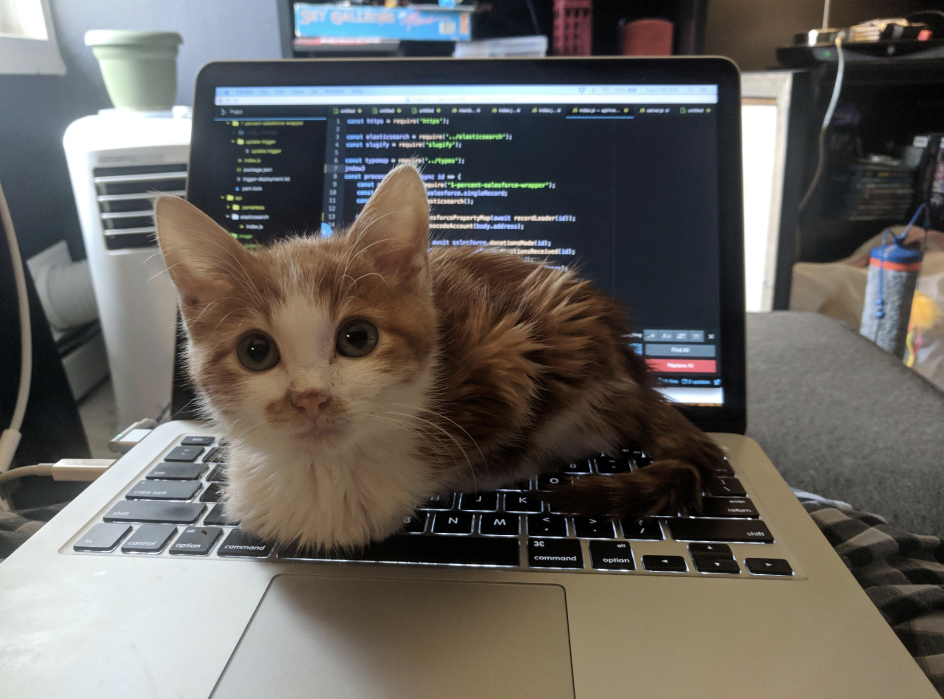
Prostor pro dotazy

